Slide 1
Avanços em TIC na SET/RN e na Administração Tributária Brasileira
Geraldo Marcelo Cabral de Souza
Auditor Fiscal do Tesouro Estadual
Secretaria de Estado da Tributação
Coordenadoria de Informática
gmarcelo@set.rn.gov.br

Slide 2
Agenda
Fatos Históricos de TI na SET
A Evolução da Arquitetura de TI
Incentivo à inovação
Prêmios e Trabalhos da equipe
Uso avançado de DF-e na SET
Reestruturação do Portal de Serviços
O Futuro com a Colaboração Fiscal

Slide 3
Fatos Históricos de TI na SET
Primeiro Acordo de Empréstimo com o BID
1997 – Concurso com opção de Auditor Fiscal com especialização em TI
A TI ligada diretamente ao Secretário (Coordenadoria)
  Mudança do organograma e da cultura institucional
Investimentos maciços em TI (hardware, software e peopleware)
Independência do Computador Main Frame
1ª Certidão Negativa na WEB (nacional)
Sistema Integrado de Gestão da Administração Tributária - SIGAT

Slide 4
Evolução da Arquitetura de TI
Main Frame
Cliente Servidor
Três Camadas
Grid
Nuvem
Se posicionar sempre um
passo à frente do sonegador em Tecnologia da Informação
OBJETIVO

Slide 5
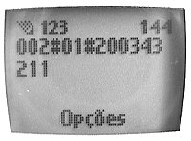
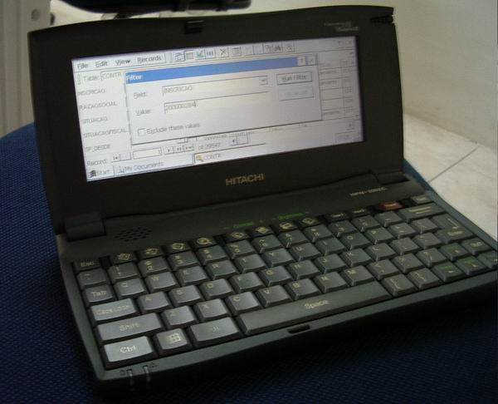
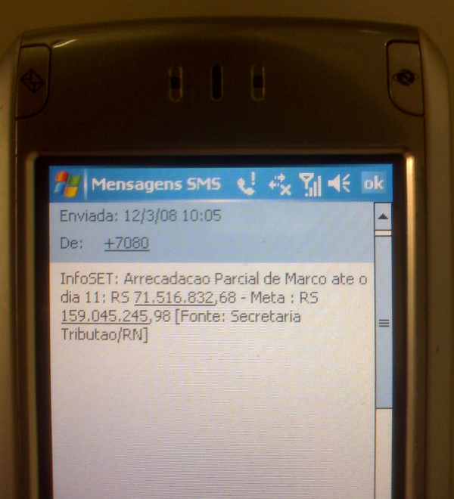
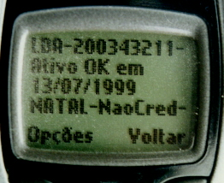
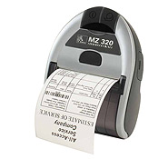
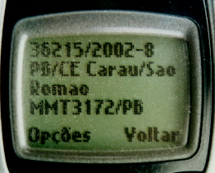
A aposta na inovação Passado

Slide 6
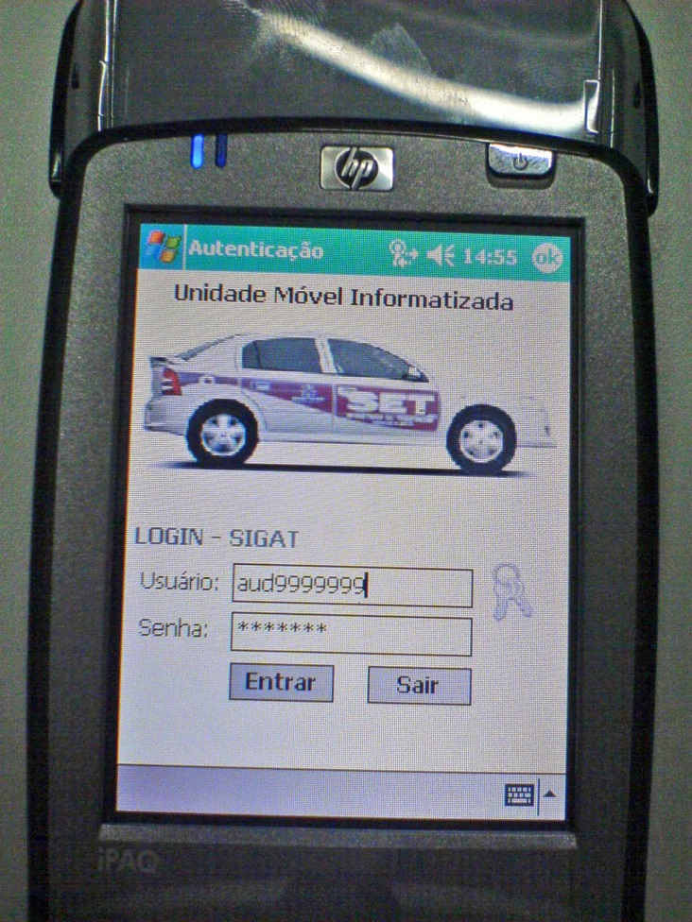
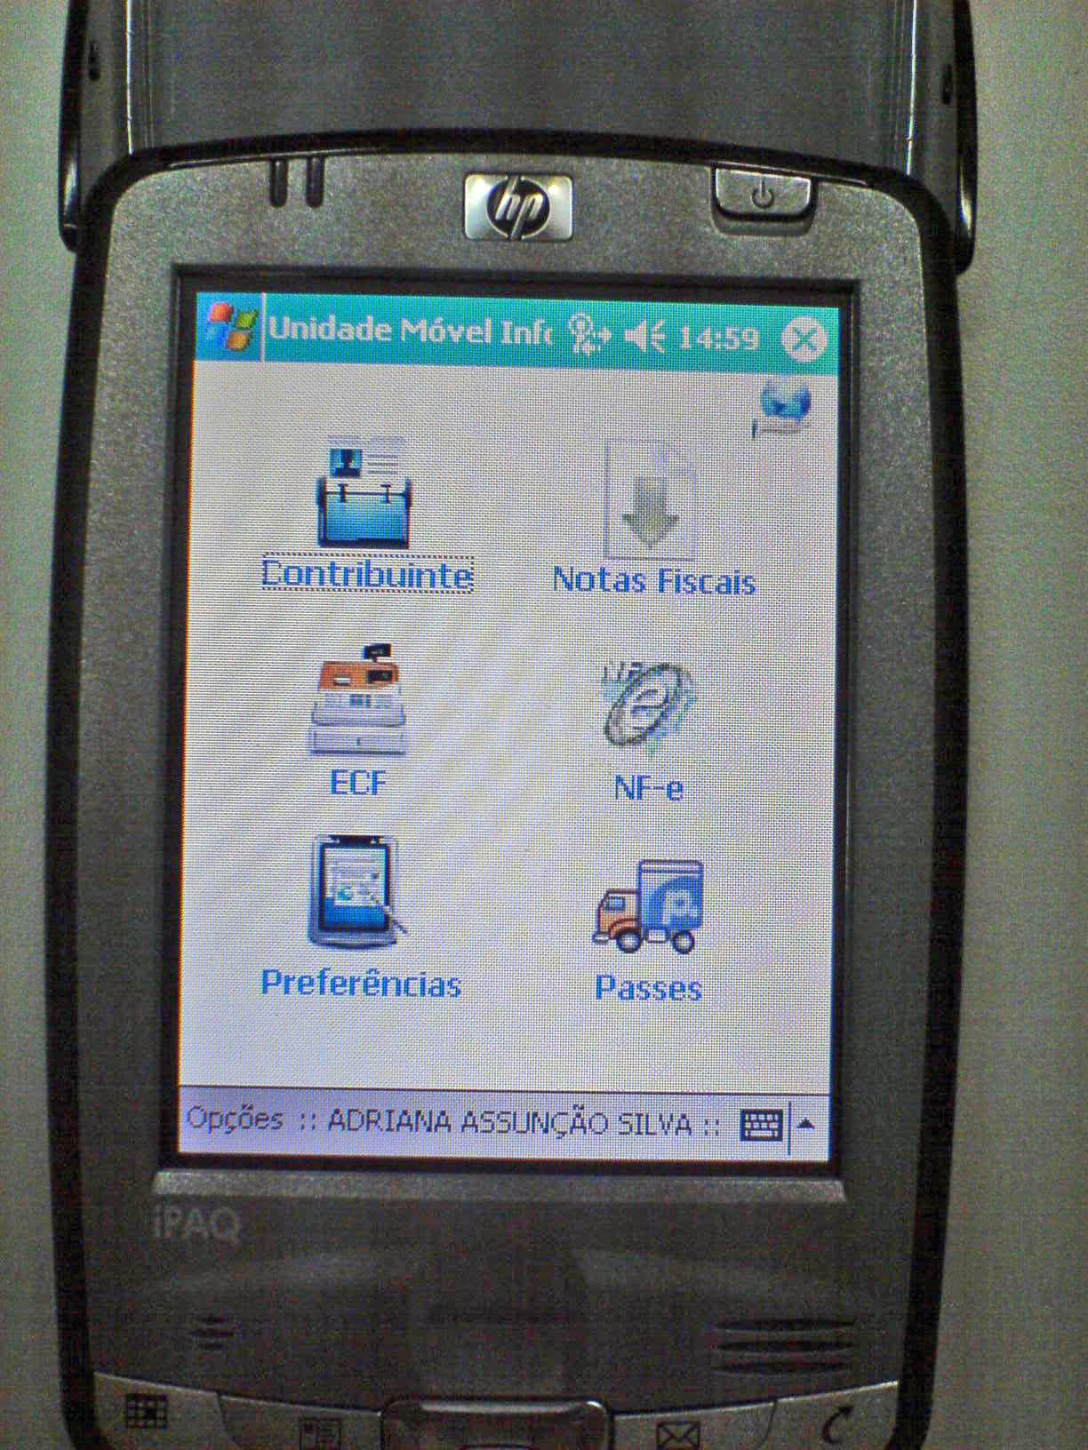
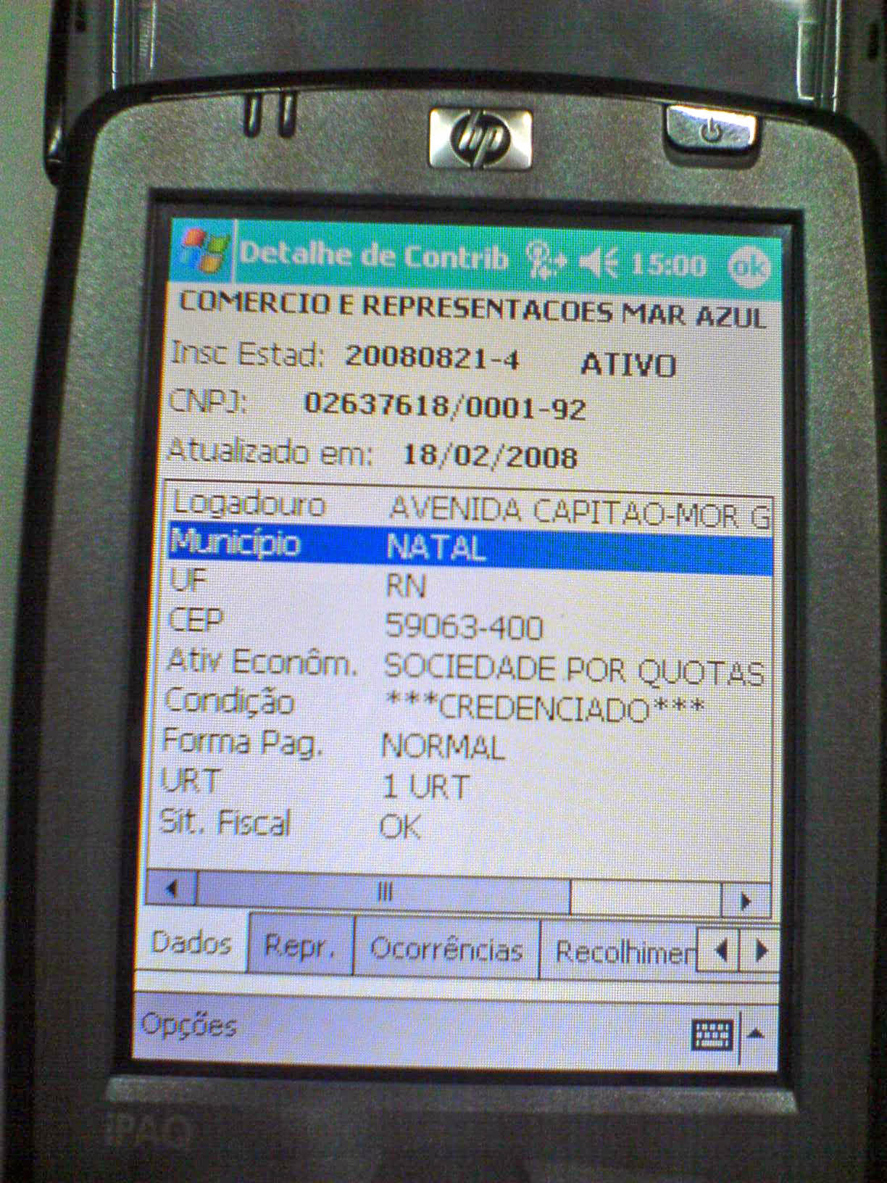
A inovação permitiu o avanço

Slide 7
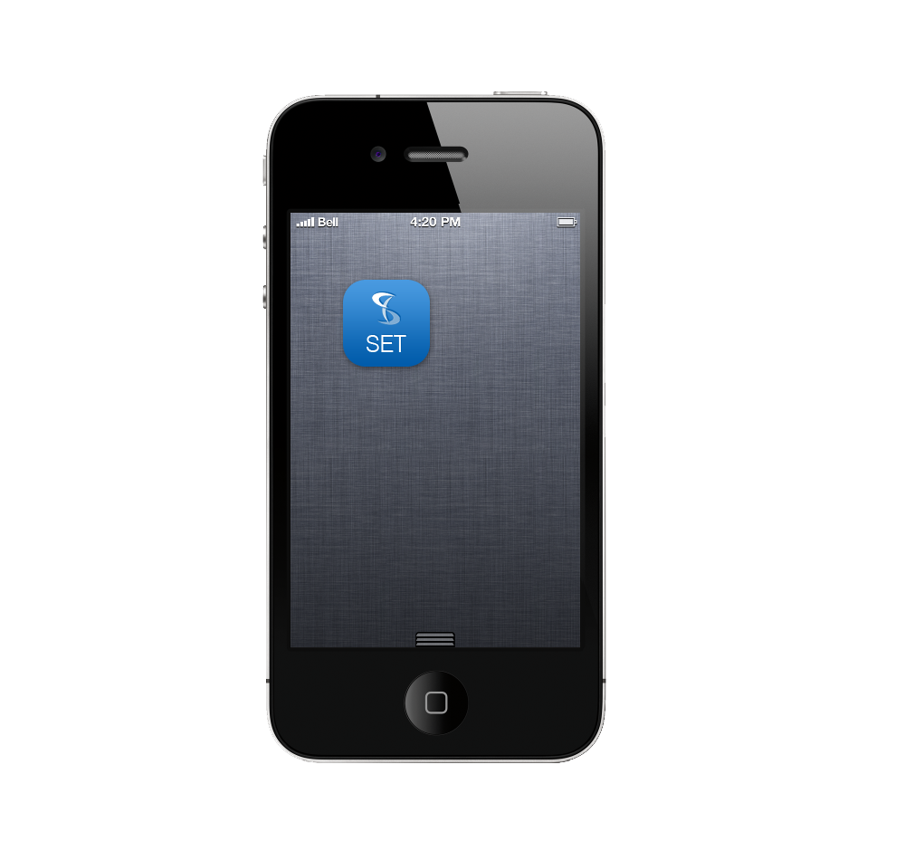
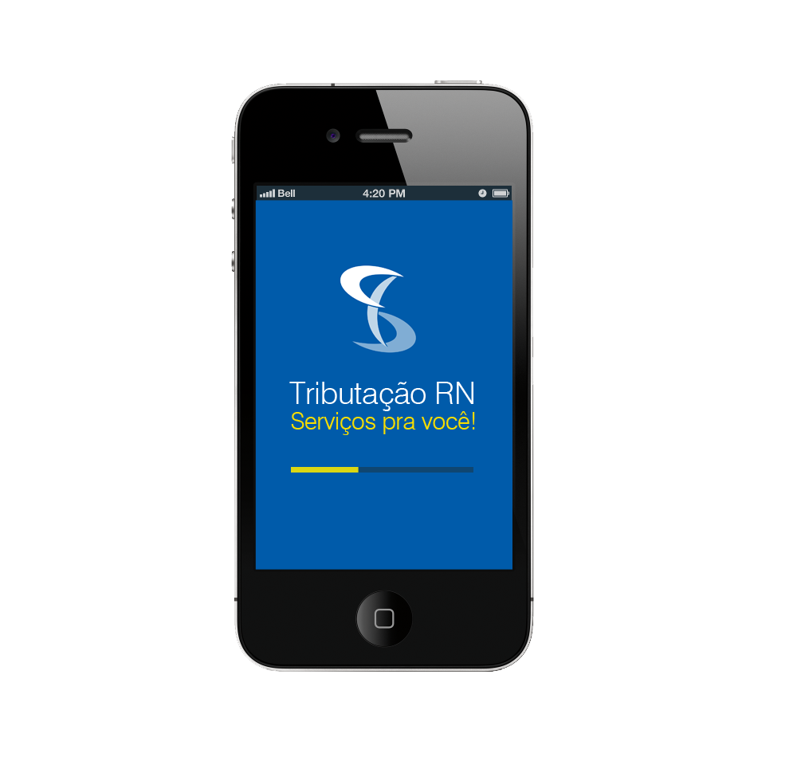
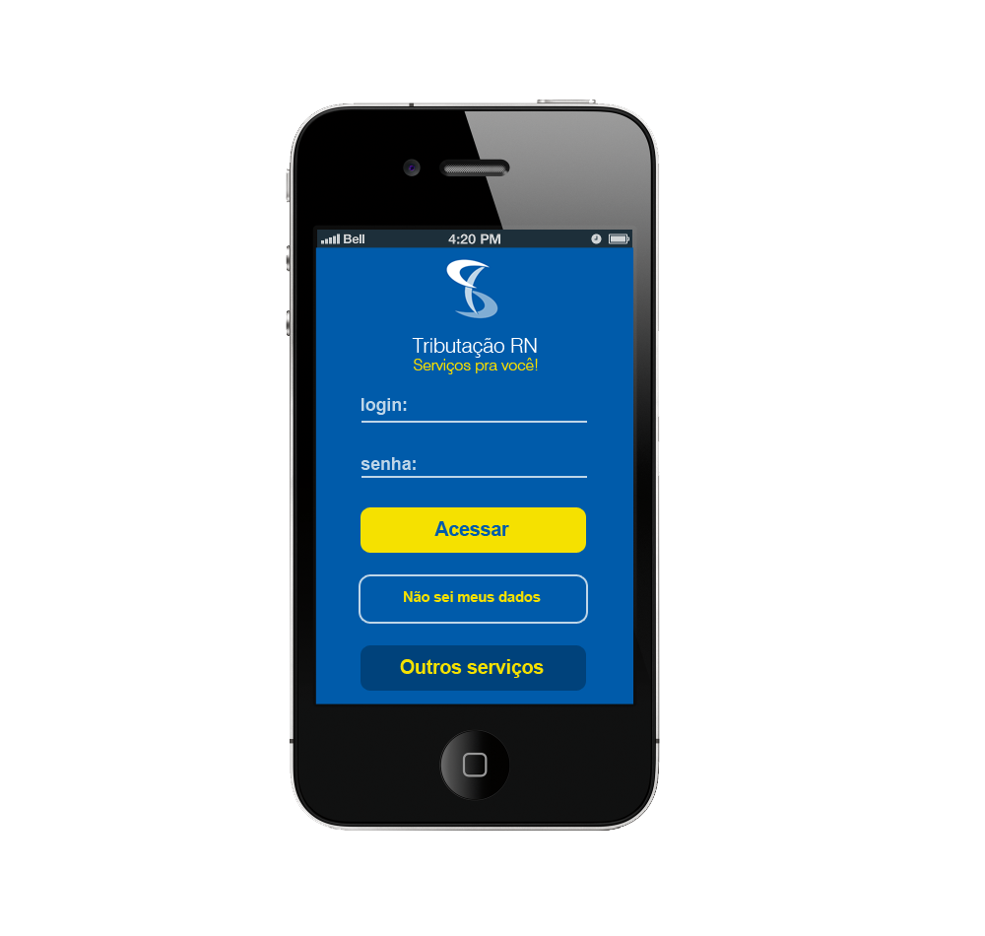
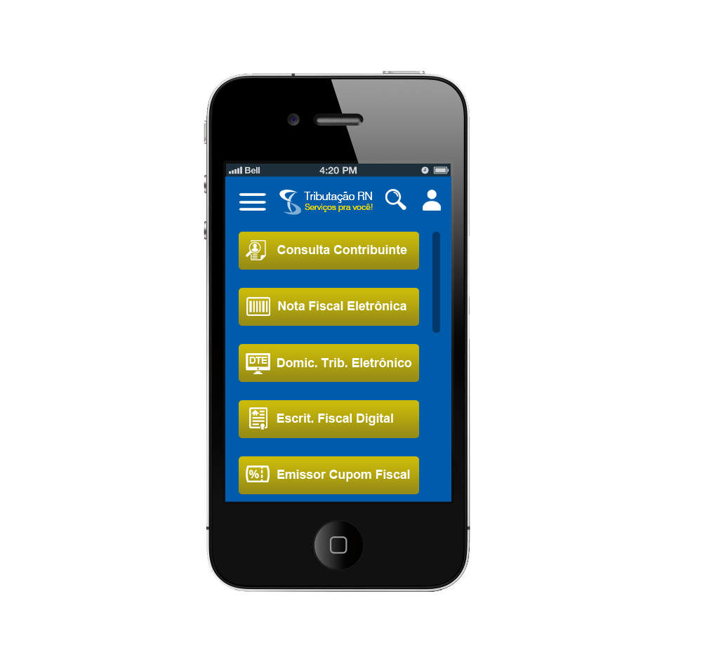
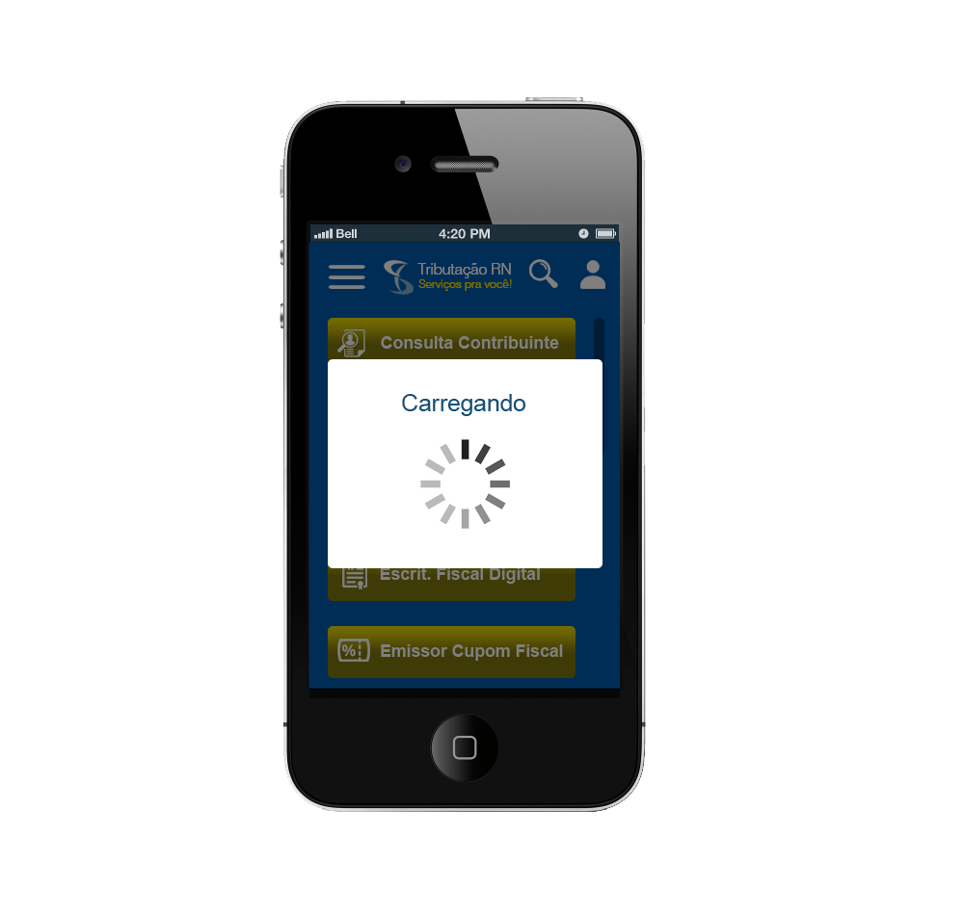
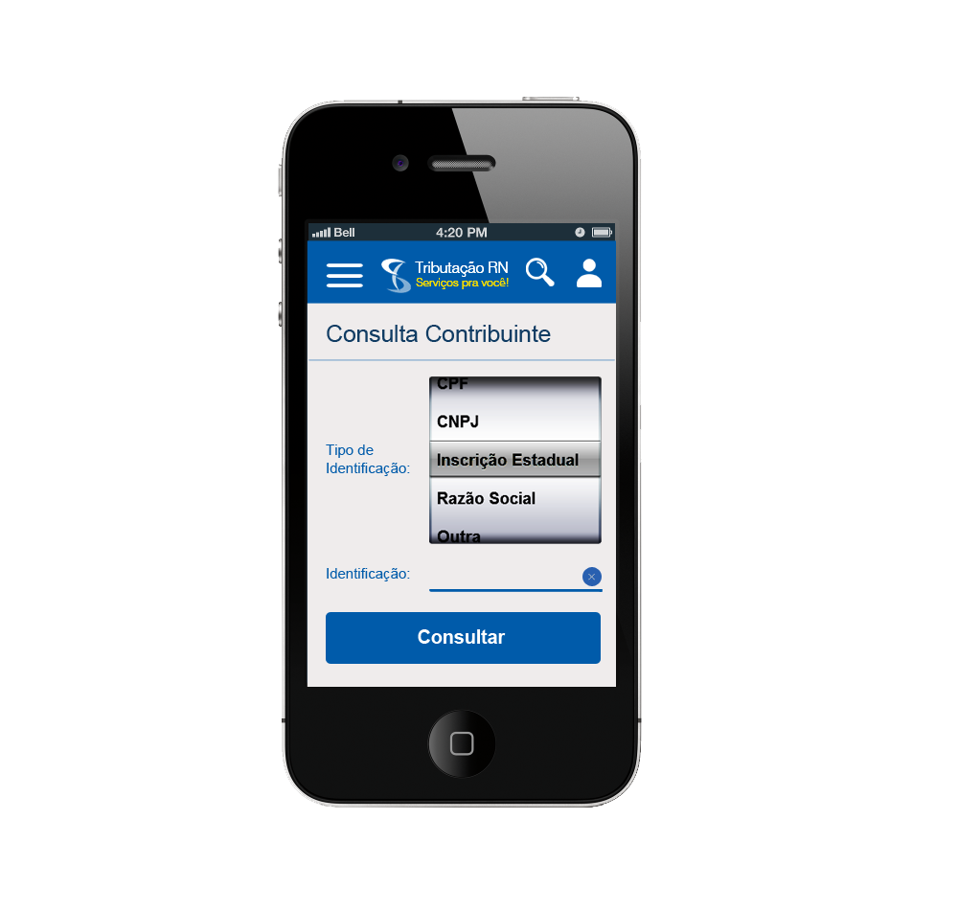
Aposta na Inovação - Futuro

Slide 8





Prêmios da SET na área de TI

Slide 9
Trabalhos de TI aprovados em Conferências Internacionais
International Association of Science and Technology for Development – IASTED
  Austria e Estados Unidos
Conselho Latino Americano das Escolas de Administração – CLADEA
  Peru e França
Virus Bulletin International Conference
  Estados Unidos
Detection Of Intrusions And Malware Vulnerability Assessment – DIMVA
  Alemanha

Slide 10
Evolução no uso dos Documentos Fiscais Eletrônicos na SET
Automatização do processo de cobrança do ICMS através da NF-e
  Troca da Digitação pela Leitura de Código de Barras
Processamento da NF-e com base no GTIN, NCM e CFOP
  Tratamento especial ao transportador
  Mudança na forma de fiscalizar

Slide 11
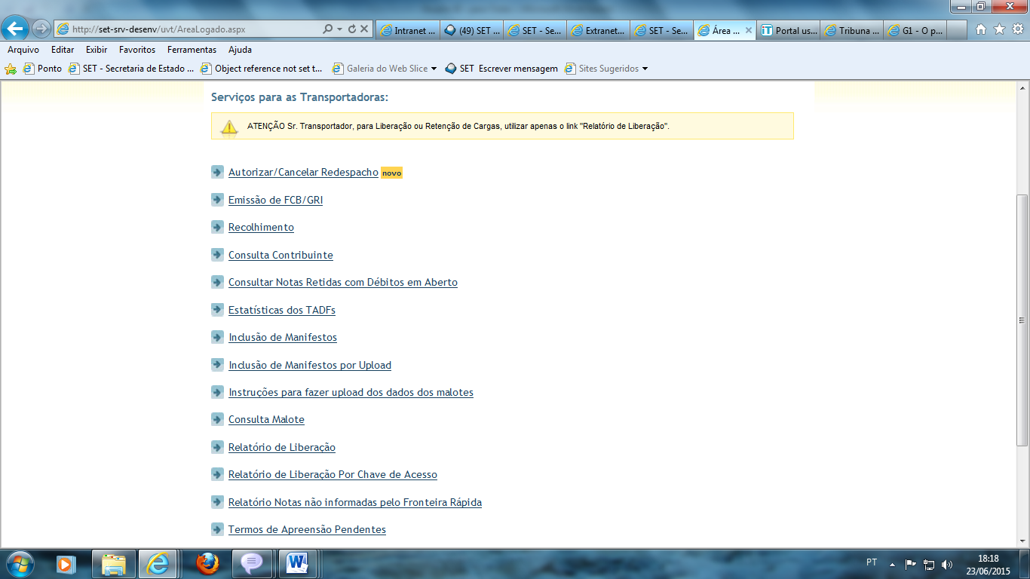

Slide 12
Profisco – Reestruturação do Portal de Serviços - UVT
Projeto visual de design gráfico da UVT Web
Projeto visual de design gráfico da UVT Móvel
Projeto de uso da Certificação Digital e controle de acesso da UVT Web
Desenvolvimento da UVT Móvel – Visão Auditor Fiscal
Desenvolver a UVT Móvel – Visão externa (contabilista, contribuintes, transportadores, etc.)
Capacitar e transferir as tecnologias aplicadas
Capacitar o corpo técnico da SET nos sistemas desenvolvidos

Slide 13
Premissas
Melhor experiência do usuário
Ergonomia
Segurança
Mobilidade
Utilidade
Última tecnologia disponível

Slide 14
Metas
Facilitar o cumprimento das obrigações tributárias
Melhorar o atendimento ao Contribuinte
Fornecer uma ferramenta de Campo ao Auditor Fiscal
Contribuir positivamente com a imagem institucional da SET
Aumentar a relação Fisco – Contribuinte

Slide 15
Funcionalidades Móveis
Leitura de Código de Barras de DANFE com evento NF-E
Leitura de Código bi-dimensional da NFC-e
Denúncia facilitada
Emissão de documento de arrecadação
Consulta NF-e e NFC-e emitida em seu favor
Aviso de débito antes do vencimento
Localização e Conf. Endereço
Informações Gerenciais (uso interno)
Domicílio Tributário

Slide 16

O Futuro com a Colaboração Fiscal

Slide 17






Integração Docs Eletrônicos
Emissor
Destinatário
Mercadorias e Preços
Impostos
Geolocalização
Rastreamento

Slide 18
Cloud Fiscal
Doc. Fiscais
Atores
Sistemas
Artefatos
Emissores DF-e
Destinatários
Tomadores Serv.
Transportadores
Operadores Logísticos
Contadores
Despachantes
Bancos
Órgãos Governo
Veículos Carga
Etiquetas RFID
Antenas RFID
Pórticos
Containers
Lacres
Mercadorias
Smartphones
Postos Fiscais
Etc.
NF-e
CT-e
MDF-e
NFC-e
Brasil-ID
DF-e
Eventos DF-e
Ambiente Nacional
Backoffice Brasil-Id
Sinal (Suframa)
Órgãos Intervenientes (IBAMA, ANVISA, SECEX, Etc.)

Slide 19
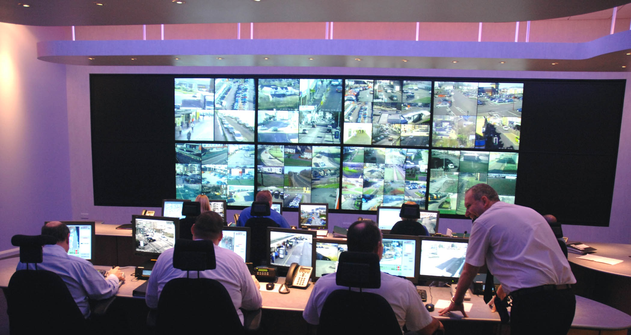
Operações integradas e proativas

Slide 20


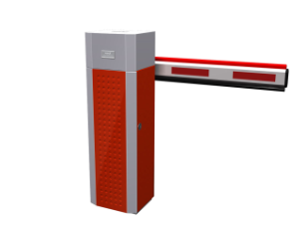



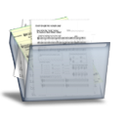

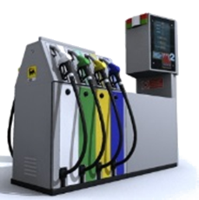


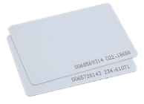
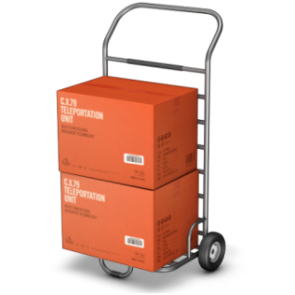
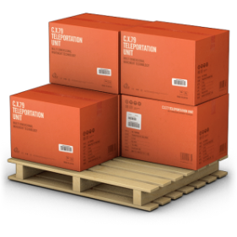


Sistema Nacional de Identificação, Rastreamento e Autenticação de Mercadorias
Objetos podem ter gravadas informações ao longo de seu ciclo de vida
Identificador de Veículo de Carga Eletrônico
Identificador Eletrônico de Produto
Cartão de Documentos Fiscais Eletrônico
CDF-e
LTC-e
IET-e
IP-e
IVC-e
Brasil-ID
Identificador de Embalagem de Transporte
Lacre de Transporte de Cargas Eletrônico

Slide 21
Obrigado!
Geraldo Marcelo Cabral de Souza
Auditor Fiscal do Tesouro Estadual
Secretaria de Estado da Tributação - RN
Coordenadoria de Informática
gmarcelo@set.rn.gov.br

